Slide 1
Ôn tập chủ đề : PHƯƠNG TRÌNH, HỆ PHƯƠNG TRÌNH

Slide 2
Phương trình chứa dấu giá trị tuyệt đối
Phương trình chứa ẩn dưới dấu căn
Hệ phương trình
Nội dung

Slide 3



I. Phương trình chứa dấu giá trị tuyệt đối.
Ta có các công thức như sau:
Dạng 1:
$$\left|f\left(x\right)\right|=g\left(x\right)$$
Dạng 2:
$$\left|f\left(x\right)\right|=\left|g\left(x\right)\right|$$
$$⇔\left[\begin{aligned}f(x)=g\left(x\right) \\ f\left(x\right)=−g\left(x\right)\end{aligned}\right.$$
$$⇔\left\{\begin{aligned}g\left(x\right)≥0 \\ \left[\begin{aligned}f(x)=g\left(x\right) \\ f\left(x\right)=−g\left(x\right)\end{aligned}\right.\end{aligned}\right.$$

Slide 4



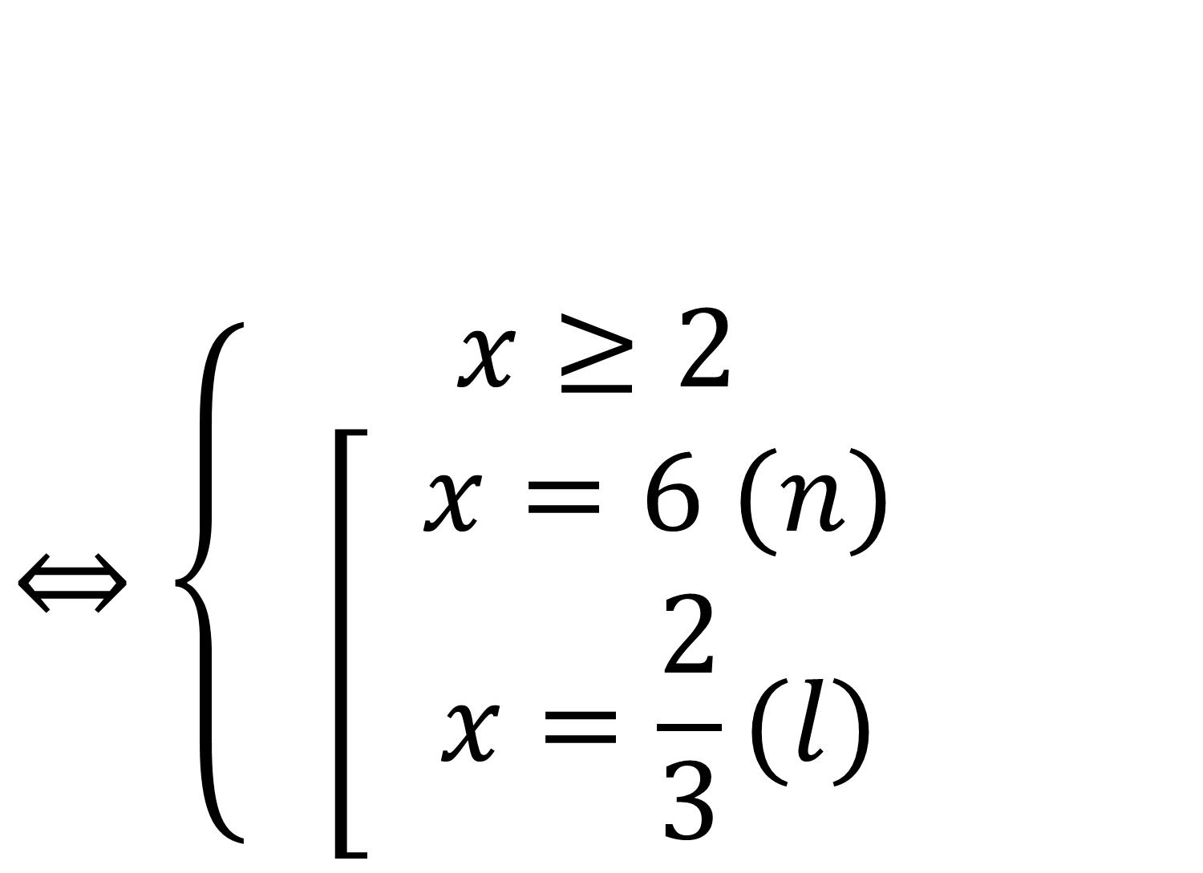
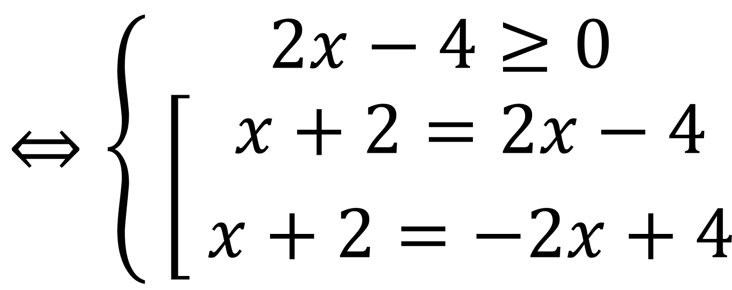
Bài tập 1. Giải các phương trình sau:
$$a) \left|x+2\right|=2x−4$$
Giải
$$⇔\left\{ \begin{aligned}\begin{matrix}x≥2 & \end{matrix} \\ \left[ \begin{matrix}x=6 (n) & \\ x=\frac{2}{3}(l) & \end{matrix}\right. \end{aligned} \right.$$
$\left|x+2\right|=2x−4$
$$⇔\left\{\begin{aligned}2x−4≥0 \\ \left[ {x+2=2x−4 \atop x+2=−2x+4}\right.\end{aligned} \right.$$
$$⇔x=6$$
Vậy $S=\left\{6\right\}$.

Slide 5



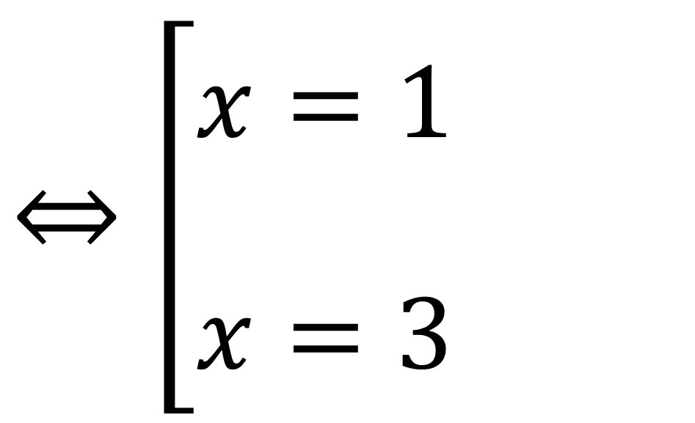
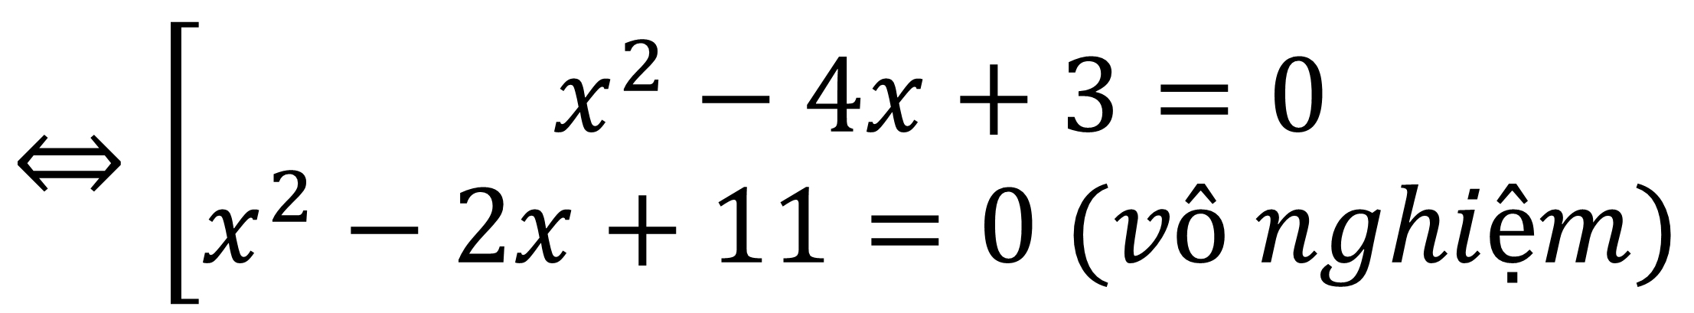
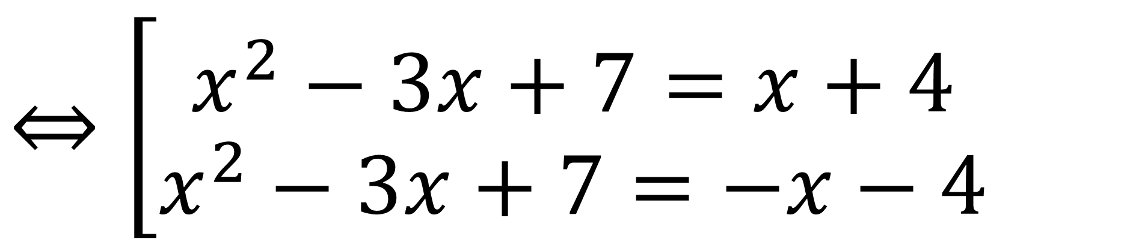
b$) \left|x^{2}−3x+7\right|=\left|x+4\right|$
Giải
$$\left|x^{2}−3x+7\right|=\left|x+4\right|$$
$$⇔\left[\begin{matrix}x^{2}−3x+7=x+4 \\ x^{2}−3x+7=−x−4\end{matrix}\right.$$
$$⇔\left[\begin{matrix}x^{2}−4x+3=0 \\ x^{2}−2x+11=0 (vô nghiệm)\end{matrix}\right.$$
$$⇔\left[\begin{matrix}\begin{aligned}x=1 \\ \end{aligned} \\ x=3\end{matrix}\right.$$
Vậy $S=\left\{1;3\right\}$.

Slide 6
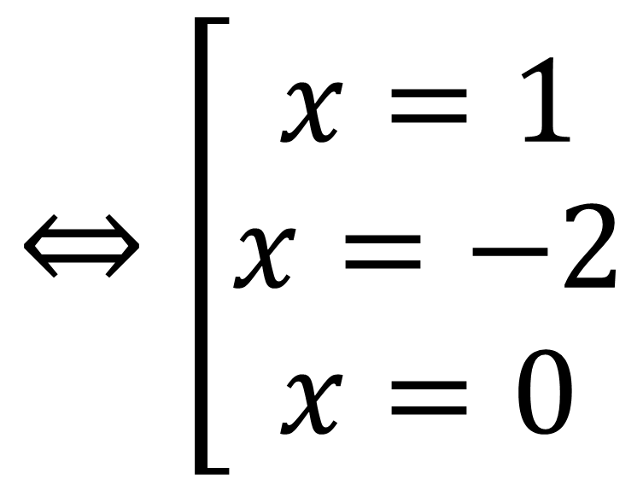



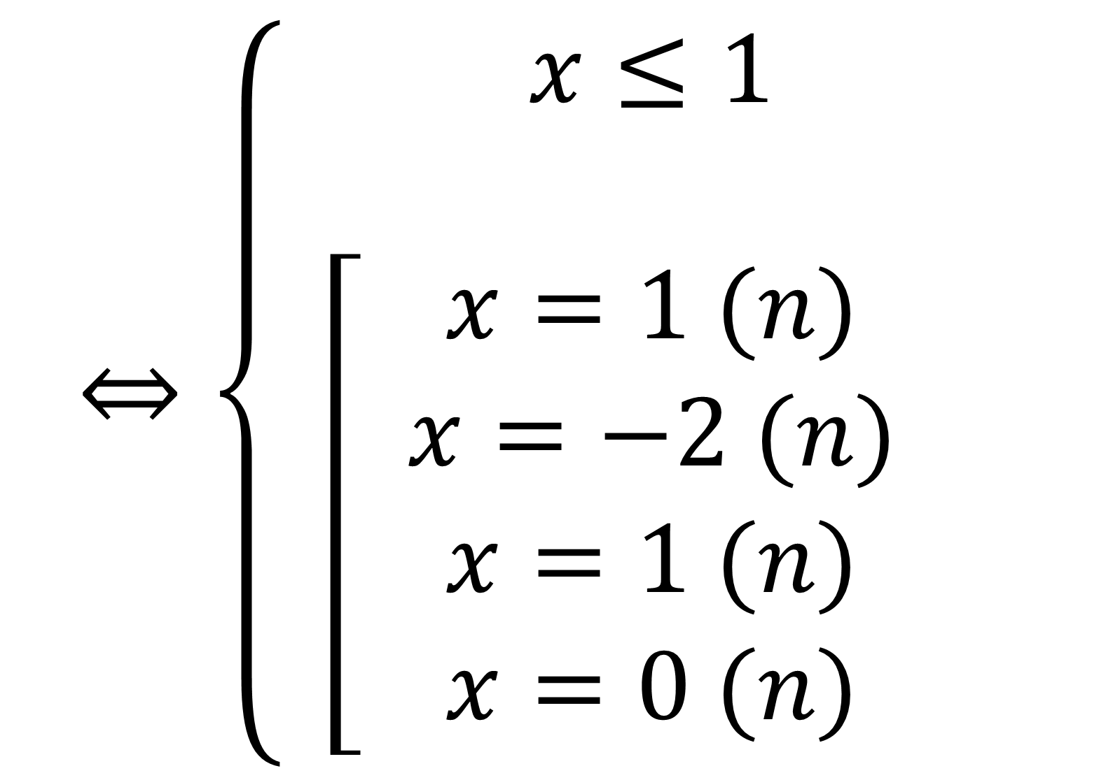


c$) \left|x^{2}−1\right|=1−x$
$$⇔\left\{\begin{aligned}1−x≥0 \\ \\ \left[ {x^{2}−1=1−x \atop x^{2}−1=−1+x}\right.\end{aligned} \right.$$
$$⇔\left\{\begin{aligned}x≤1 \\ \\ \left[\begin{matrix}x^{2}+x−2=0 \\ x^{2}−x=0 \end{matrix}\right.\end{aligned} \right.$$
Giải
$$\left|x^{2}−1\right|=1−x$$
$$⇔\left\{\begin{aligned}x≤1 \\ \\ \left[ \begin{aligned}\begin{matrix}x=1 (n) & \\ x=−2 (n) & \end{matrix} \\ \begin{matrix}x=1 (n) & \\ x=0 (n) & \end{matrix}\end{aligned}\right.\end{aligned}\right.$$
$$⇔\left[\begin{aligned}x=1 \\ x=−2 \\ x=0\end{aligned}\right.$$
Vậy $S=\left\{−2;0;1\right\}$.

Slide 7
(1)
Giải
(1)
Vậy

Slide 8
Giải
Vậy phương trình đã cho vô nghiệm

Slide 9
II. Phương trình chứa ẩn dưới dấu căn bậc hai.
DẠNG 1
DẠNG 2

Slide 10
Bài tập 2. Giải các phương trình sau:
Giải
Ta có:
Vậy

Slide 11
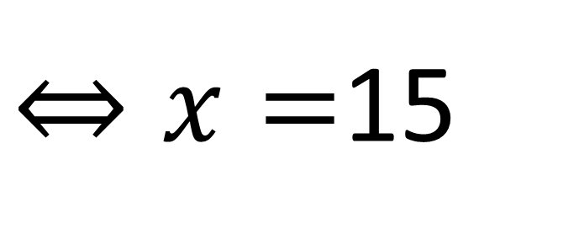
Giải:
$⇔x=$15
Vậy S = {15}

Slide 12
Giải
Vậy

Slide 13
Giải
Vậy

Slide 14
Giải
Vậy

Slide 15
Giải
Vậy

Slide 16
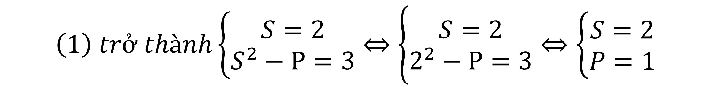
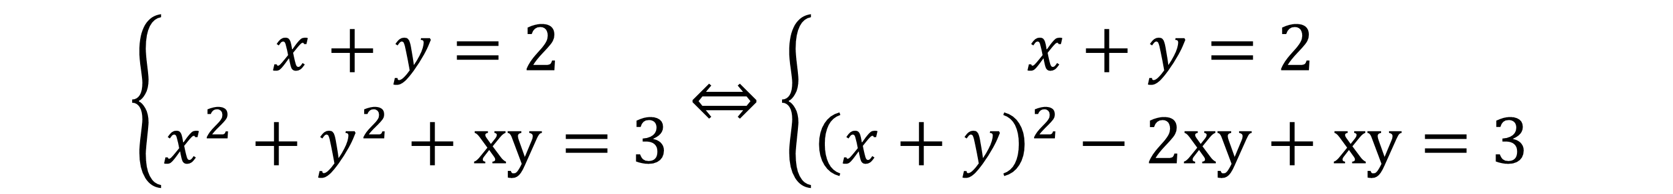
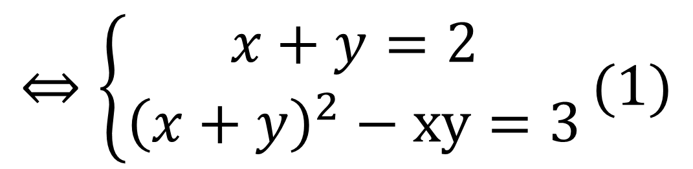


Bài tập 3. Giải các hệ phương trình sau:
a) Giải hệ phương trình sau $\left\{\begin{matrix}x+y=2 \\ x^{2}+y^{2}+xy=3\end{matrix}\right.$
$$\left\{\begin{matrix}x+y=2 \\ x^{2}+y^{2}+xy=3\end{matrix}\right.⇔\left\{\begin{matrix}x+y=2 \\ {\left(x+y\right)}^{2}−2xy+xy=3\end{matrix}\right.$$
$$⇔\left\{\begin{matrix}x+y=2 \\ {\left(x+y\right)}^{2}−xy=3\end{matrix}\right.(1)$$
Đặt:
Đk:
$$\left(1\right) trở thành\left\{\begin{matrix}S=2 \\ S^{2}−P=3\end{matrix}\right.⇔\left\{\begin{matrix}S=2 \\ 2^{2}−P=3\end{matrix}⇔\left\{\begin{matrix}S=2 \\ P=1\end{matrix}\right.\right.$$
x,y là nghiệm của phương trình $t^{2}−St+P=0⇔t^{2}−2t+1=0$
$$⟺t=1⇒\left\{\begin{matrix}x=1 \\ y=1\end{matrix}\right.$$
Vậy nghiệm của hệ pt là $\left(1;1\right)$

Slide 17
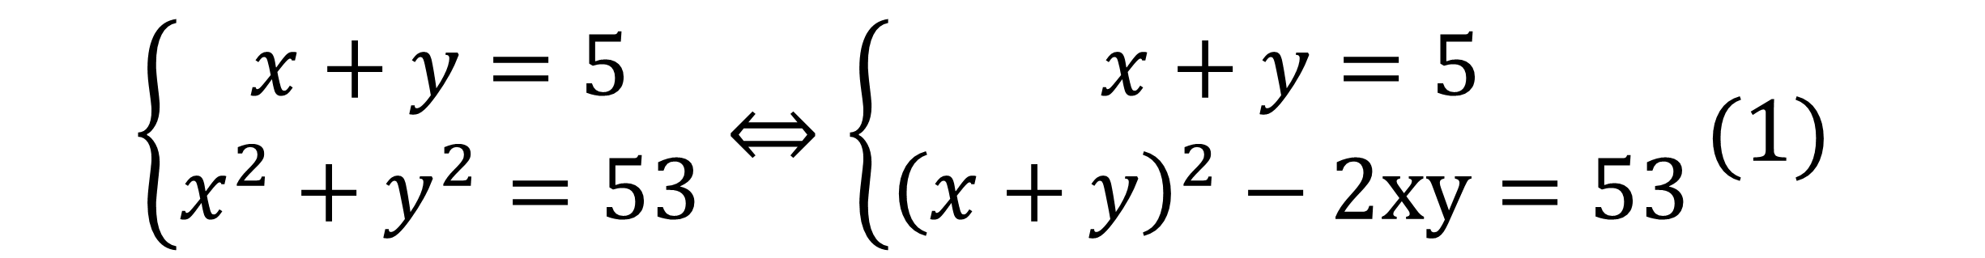
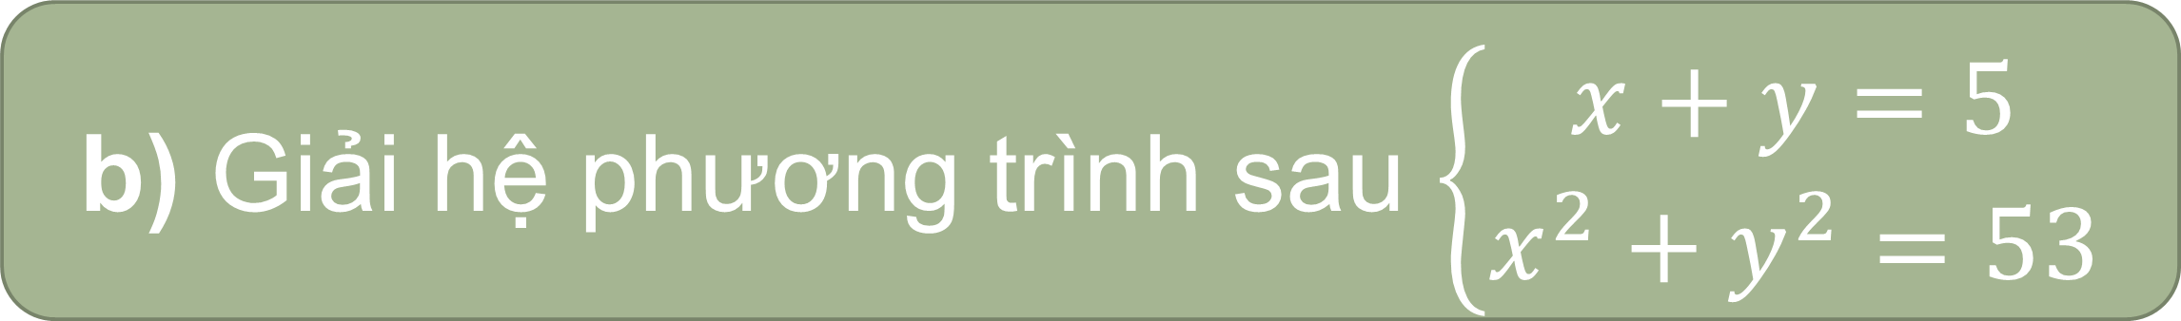

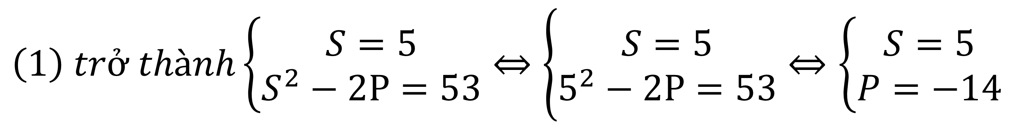
Bài tập 3. Giải các hệ phương trình sau:
b) Giải hệ phương trình sau $\left\{\begin{matrix}x+y=5 \\ x^{2}+y^{2}=53\end{matrix}\right.$
$$\left\{\begin{matrix}x+y=5 \\ x^{2}+y^{2}=53\end{matrix}\right.⇔\left\{\begin{matrix}x+y=5 \\ {\left(x+y\right)}^{2}−2xy=53\end{matrix}\right.(1)$$
Đặt:
Đk:
$$\left(1\right) trở thành\left\{\begin{matrix}S=5 \\ S^{2}−2P=53\end{matrix}\right.⇔\left\{\begin{matrix}S=5 \\ 5^{2}−2P=53\end{matrix}⇔\left\{\begin{matrix}S=5 \\ P=−14\end{matrix}\right.\right.$$
x,y là nghiệm của phương trình $t^{2}−St+P=0⇔t^{2}−5t−14=0$
$$⟺\left[\begin{matrix}t=−2 \\ t=7\end{matrix}⇒\left[\begin{matrix}x=−2, y=7 \\ x=7, y=−2\end{matrix}\right.\right.$$
Vậy nghiệm của hệ pt là $\left(−2;7\right),\left(7;−2\right)$

Slide 18
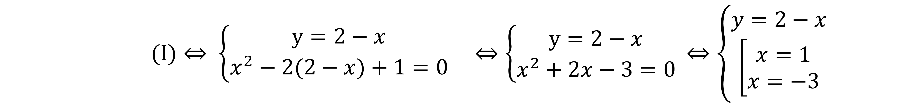

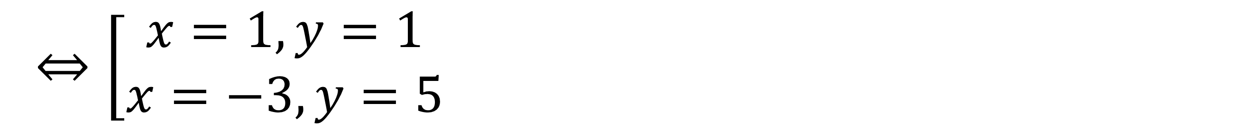
c) Giải hệ phương trình sau
$\left\{\begin{matrix}x+y=2 \\ x^{2}−2y+1=0\end{matrix}\right.$(I)
$(I)⇔ \left\{\begin{matrix}y=2−x \\ x^{2}−2(2−x)+1=0\end{matrix}\right. ⇔\left\{\begin{matrix}y=2−x \\ x^{2}+2x−3=0\end{matrix}\right.$ $⇔\left\{\begin{matrix}y=2−x \\ \left[\begin{matrix}x=1 \\ x=−3\end{matrix}\right.\end{matrix}\right.$
$⇔\left[\begin{matrix}x=1,y=1 \\ x=−3, y=5\end{matrix} \right.$
Vậy nghiệm của hệ pt là $\left(−3;5\right),$ $\left(1;1 \right)$

Slide 19


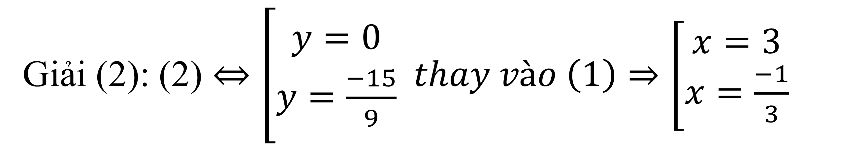
d) Giải hệ phương trình sau
$$\left\{\begin{matrix}x−2y=3 \\ x^{2}+2xy+y^{2}−x−y=6\end{matrix}\right.$$
$$⇔ \left\{\begin{matrix}x=3+2y \\ {(3+2y)}^{2}+{2.\left(3+2y\right).y+y}^{2}−3−2y−y=6\end{matrix}\right.$$
$⇔\left\{\begin{matrix}x=3+2y \\ 3^{2}+12y+4y^{2}{+6y+4y^{2}+y}^{2}−3−3y=6\end{matrix}\right.$ $⇔\left\{\begin{matrix}x=3+2y (1) \\ 9y^{2}+15y=0 (2)\end{matrix}\right.$
Giải (2): (2) $⇔\left[\begin{matrix}y=0 \\ y=\frac{−15}{9}\end{matrix} thay vào \left(1\right)⇒\left[\begin{matrix}x=3 \\ x=\frac{−1}{3}\end{matrix}\right.\right.$
Vậy nghiệm của hệ pt là $\left(3;0\right),\left(\frac{−1}{3};\frac{−15}{9}\right)$

